Slide 1
维普检测系统嵌入奥鹏学习平台的查重操作指南
(学生端）
关键操作步骤指南

Slide 2
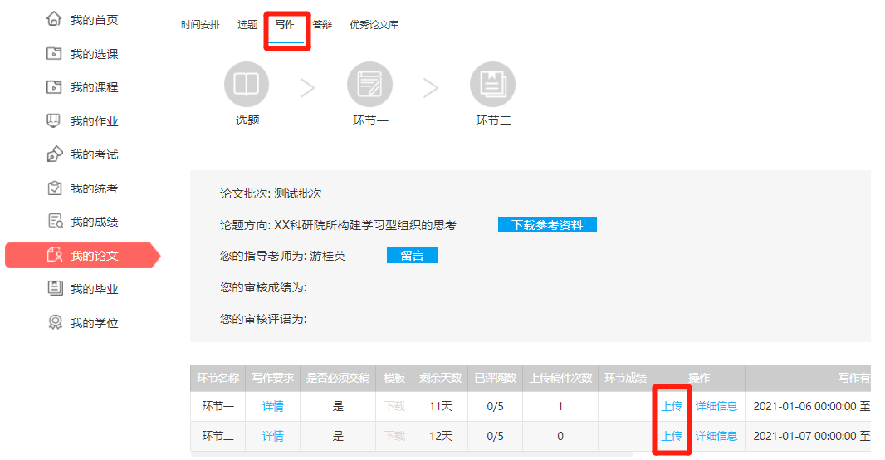
学生端操作 – 1 – 选择对应环节
学生端，在论文写作模块，可以看到所有论文环节。当时间符合环节交稿时间时，学生可以选择对应的环节进行交稿。——点击对应环节上的 “上传” 按钮即可。

Slide 3
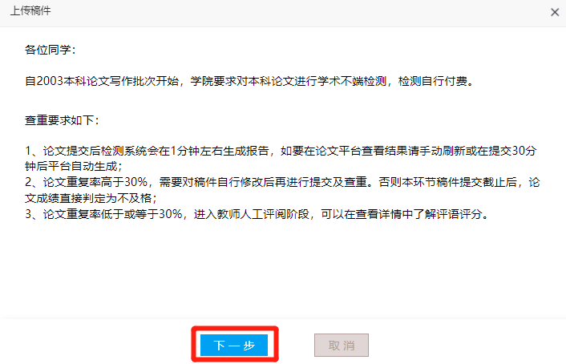
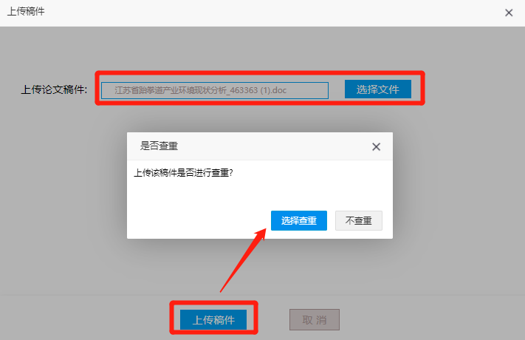
学生端操作-2 – 上传稿件
学生端，在论文写作模块，可以看到所有论文环节。当时间符合环节交稿时间时，学生可以选择对应的环节进行交稿。——点击对应环节上的 “上传” 按钮即可。
从2112批次本科毕业设计（论文）开始，维普查重检测系统嵌入奥鹏学习平台，本科学生毕业设计（论文）的查重检测工作可在初稿及终稿稿件提交时完成。每名本科学生在初稿环节及终稿环节分别有一次免费查重检测机会，学院以红包的形式按写作环节分配到学生账号内。只有在学习平台进行查重检测的报告可作为判定查重检测结果的依据，不接受其他任何形式的查重检测报告。在初稿及终稿环节中，未在奥鹏学习平台进行查重检测者或查重检测结果未达到《东北大学高等学历继续教育本科毕业设计（论文）工作规范》要求者，该环节写作成绩按不及格处理。

Slide 4
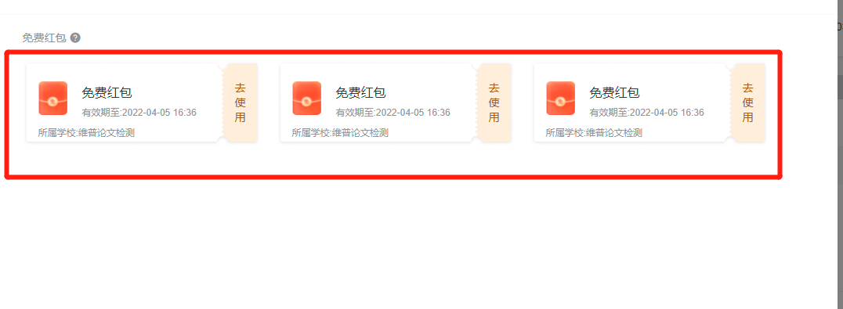
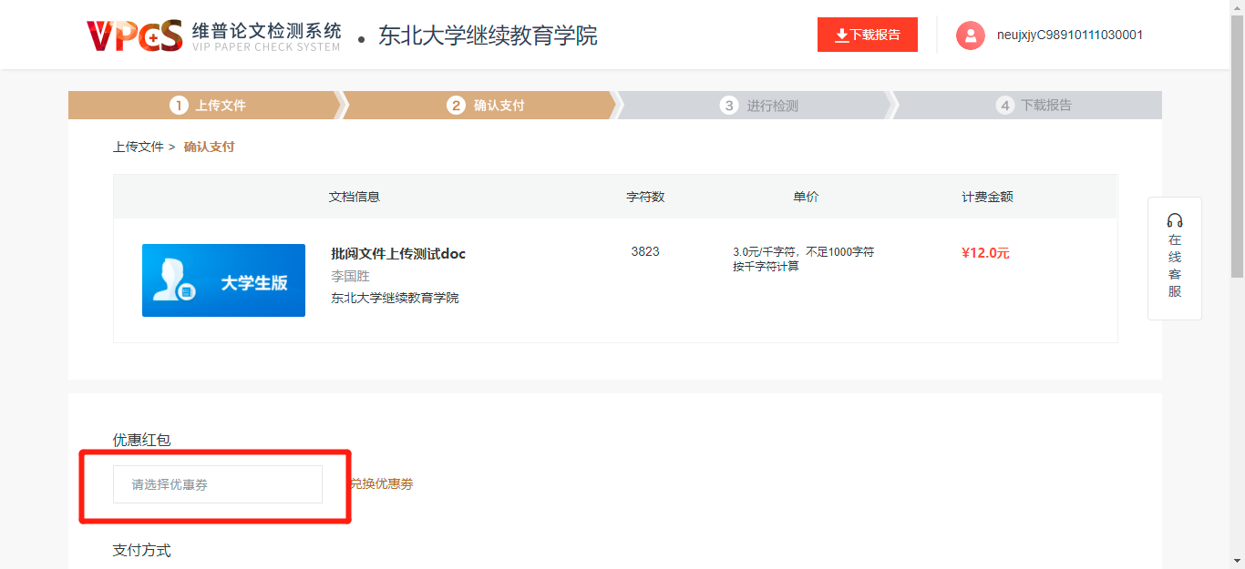
学生端操作-3 – 跳转维普查重
学生选择查重后，即跳转到维普页面进行查重，每名本科学生在初稿环节及终稿环节分别有一次免费查重检测机会，学院以红包的形式按写作环节分配。学生需要选择红包付费。

Slide 5
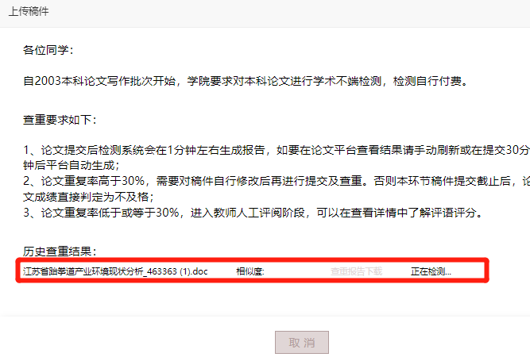
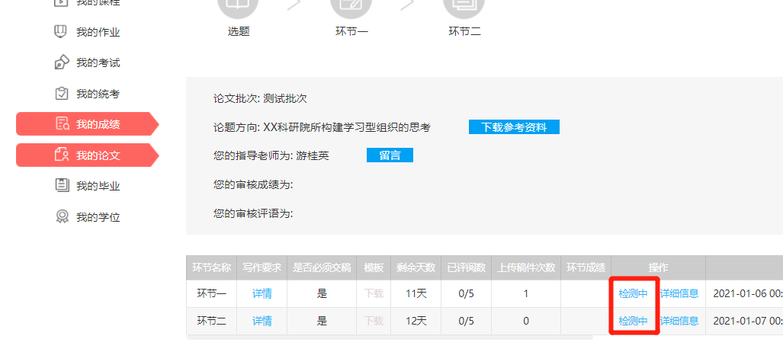
学生端操作-4 – 返回交稿页面
维普支付成功后，即可以关闭维普页面，返回奥鹏交稿页面了。关闭“交稿弹窗”，会发现当前稿件处于检测中。
从2112批次本科毕业设计（论文）开始，维普查重检测系统嵌入奥鹏学习平台，本科学生毕业设计（论文）的查重检测工作可在初稿及终稿稿件提交时完成。每名本科学生在初稿环节及终稿环节分别有一次免费查重检测机会，学院以红包的形式按写作环节分配到学生账号内。只有在学习平台进行查重检测的报告可作为判定查重检测结果的依据，不接受其他任何形式的查重检测报告。在初稿及终稿环节中，未在奥鹏学习平台进行查重检测者或查重检测结果未达到《东北大学高等学历继续教育本科毕业设计（论文）工作规范》要求者，该环节写作成绩按不及格处理。

Slide 6
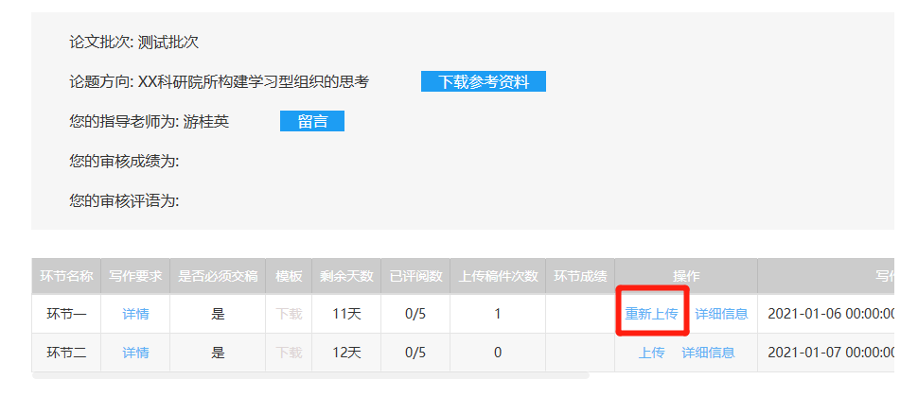
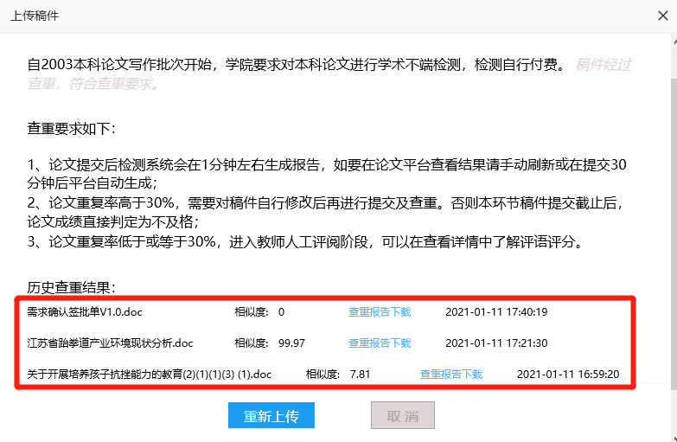
学生端操作-5 – 查看查重结果
约10分钟左右，刷新当前页面，如果“上传”按钮变成了“重新上传”代表查重完毕，可以通过“重新上传”按钮查看具体的查重结果(里面会显示包括本次查重的所有历史查重结果）。
查重时，平台自动获取学生稿件，无需点击【重新上传】上传稿件，否则会覆盖掉之前的稿件和查重报告（平台只保留指导教师评阅前的最后一次提交记录）！！！
从2112批次本科毕业设计（论文）开始，维普查重检测系统嵌入奥鹏学习平台，本科学生毕业设计（论文）的查重检测工作可在初稿及终稿稿件提交时完成。每名本科学生在初稿环节及终稿环节分别有一次免费查重检测机会，学院以红包的形式按写作环节分配到学生账号内。只有在学习平台进行查重检测的报告可作为判定查重检测结果的依据，不接受其他任何形式的查重检测报告。在初稿及终稿环节中，未在奥鹏学习平台进行查重检测者或查重检测结果未达到《东北大学高等学历继续教育本科毕业设计（论文）工作规范》要求者，该环节写作成绩按不及格处理。

Slide 7
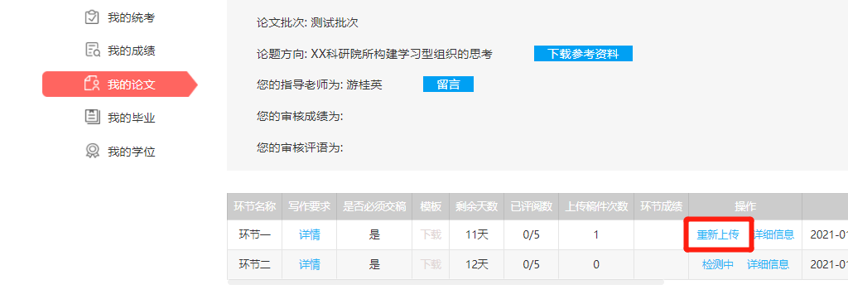
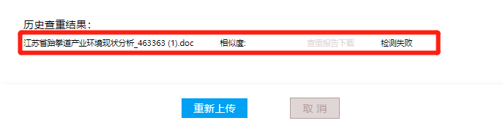
注：学生端操作--查重意外
注意：如果遇到维普查重失败、支付失败等意外情况，请等待1小时左右，直到“检测中”的按钮变为“重新上传”，即可以重新交稿。

